Slide 1




BÀI 6. TRUYỆN
NGỮ VĂN 6
CÁNH DIỀU

Slide 2

KHỞI ĐỘNG
Em hãy kể tên một số truyện em đã đọc(không phải truyện dân gian). Chọn một chuyện mà em yêu thích và chia sẻ kinh nghiệm khi đọc tác phẩm này cần chú ý đến những yếu tố nào?

Slide 3




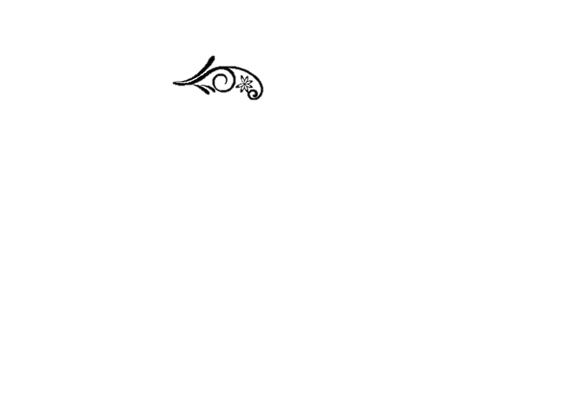


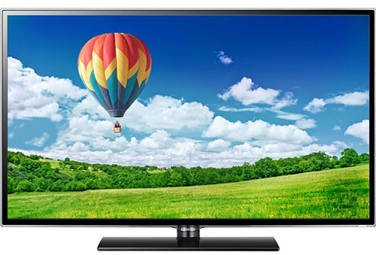
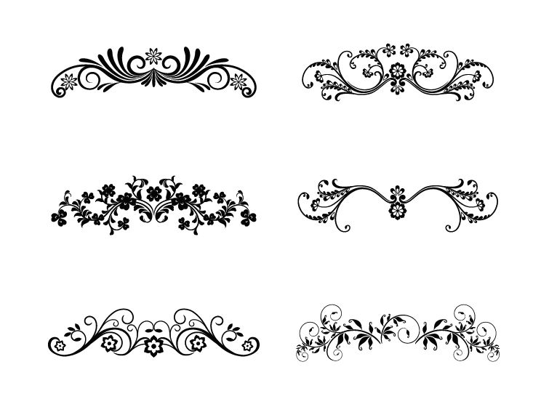

NGỮ VĂN 6
Văn bản 1: BÀI HỌC ĐƯỜNG ĐỜI ĐẦU TIÊN (Trích Dế Mèn phiêu lưu kí,Tô Hoài)
Khởi động
VIDEO
Chú mèo
Hello Kitty

Slide 4

NGỮ VĂN 6
Văn bản 1: BÀI HỌC ĐƯỜNG ĐỜI ĐẦU TIÊN (Trích Dế Mèn phiêu lưu kí,Tô Hoài)
Khởi động
Ý nghĩa của chú mèo không miệng Hello Kitty?

Slide 5
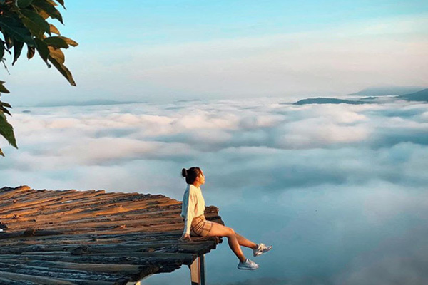

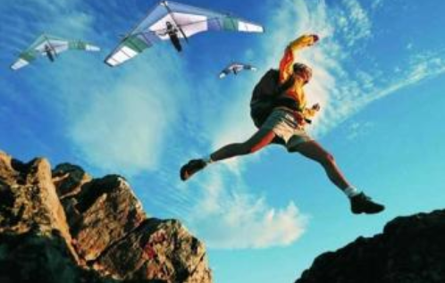


NGỮ VĂN 6
Văn bản 1: BÀI HỌC ĐƯỜNG ĐỜI ĐẦU TIÊN (Trích Dế Mèn phiêu lưu kí,Tô Hoài)
Cuộc sống của mỗi người là một chuỗi những trải nghiệm. Có trải nghiệm tạo ra niềm vui, hạnh phúc. Có trải nghiệm mang đến kinh nghiệm. Có trải nghiệm để lại sự nuối tiếc, day dứt. Tất cả đều là bài học quý giá trong hành trình khôn lớn, trưởng thành của chúng ta.

Slide 6
NGỮ VĂN 6
Văn bản 1: BÀI HỌC ĐƯỜNG ĐỜI ĐẦU TIÊN (Trích Dế Mèn phiêu lưu kí,Tô Hoài)
Hình thành kiến thức
I. Kiến thức Ngữ văn
1. Truyện.
Phiếu học tập 01
Kiến thức Ngữ văn | Câu hỏi của em/ Điều em chưa hiều
Đề tài | …………………………………………
Chủ đề | …………………………………………
Truyện đồng thoại | …………………………………………

Slide 7
NGỮ VĂN 6
Văn bản 1: BÀI HỌC ĐƯỜNG ĐỜI ĐẦU TIÊN (Trích Dế Mèn phiêu lưu kí,Tô Hoài)
Hình thành kiến thức
I. Kiến thức Ngữ văn
Truyện là một loại tác phẩm văn học kể lại một câu chuyện, có cốt truyện, nhân vật, không gian, thời gian, hoàn cảnh diễn ra các sự việc.
1. Truyện.

Slide 8


2. Truyện đồng thoại
Truyện
đồng thoại
Là truyện viết cho trẻ em, có nhân vật thường là loài vật hoặc đồ vật được nhân cách hóa. Các nhân vật này vừa mang những đặc tính vốn có của loài vật hoặc đồ vật vừa thể hiện đặc điểm của con người.

Slide 9
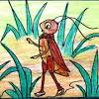
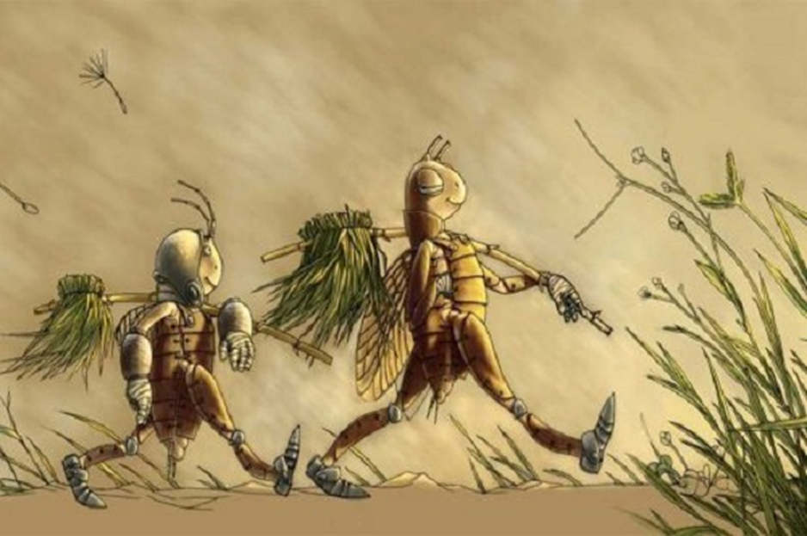
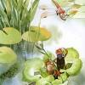
2. Truyện đồng thoại
Cốt truyện: gồm các sự kiến chính được sắp xếp theo một trình tự nhất định: có mở đầu, diễn biến và kết thúc.
Truyện đồng thoại
Nhân vật là đối tượng có hình dáng, cử chỉ, hành động, ngôn ngữ, cảm xúc, suy nghĩ...Nhân vật thường là con người nhưng cũng có thể là thần tiên, ma quỷ, đồ vật, con vật...
Người kể chuyện: là nhân vật do nhà văn tạo ra để kể lại câu chuyện. Người kể chuyện có thể ở ngôi thứ nhất, hoặc ngôi thứ ba.

Slide 10
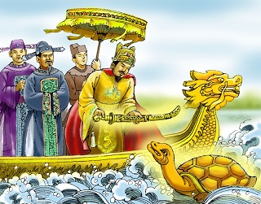
NGỮ VĂN 6
Văn bản 1: BÀI HỌC ĐƯỜNG ĐỜI ĐẦU TIÊN (Trích Dế Mèn phiêu lưu kí,Tô Hoài)
Hình thành kiến thức
I. Kiến thức Ngữ văn
3. Đề tài và chủ đề trong văn bản
Em hiểu thế nào là đề tài và chủ đề của một văn bản? Lấy ví dụ về đề tài và chủ đề của một tác phẩm truyện đã học.
Đề tài là phạm vi cuộc sống được miêu tả trong văn bản.
Chủ đề là vấn đề chính được thể hiện trong văn bản.
Ví dụ: Đề tài của truyện Sự tích Hồ Gươm là đánh giặc cứu nước.
Ví dụ: Chủ đề của truyện Sự tích Hồ Gươm là tinh thần yêu nước và khát vọng hòa bình của nhân dân ta.

Slide 11

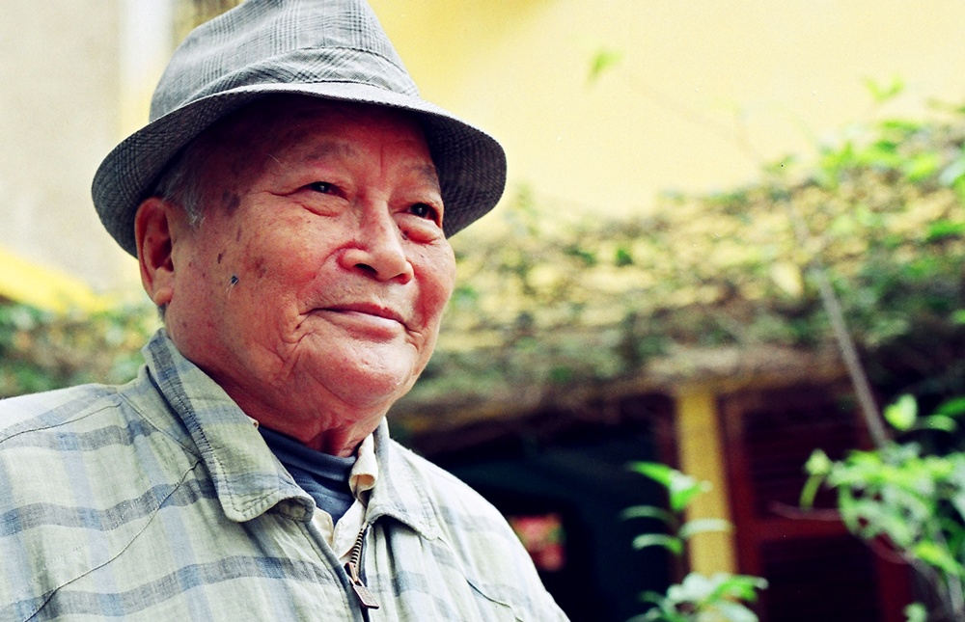
NGỮ VĂN 6
Văn bản 1: BÀI HỌC ĐƯỜNG ĐỜI ĐẦU TIÊN (Trích Dế Mèn phiêu lưu kí,Tô Hoài)
Hình thành kiến thức
II. Tìm hiểu chung
Tác giả Tô Hoài
Là nhà văn lớn, sáng tác nhiều thể loại (truyện ngắn, truyện dài, hồi kí, tự truyện). Số lượng tác phẩm đạt kỉ lục trong nền văn học Việt Nam hiện đại. Trong đó có nhiều tác phẩm viết cho thiếu nhi
Tô Hoài: Tên khai sinh là Nguyễn Sen
Sinh năm 1920, mất năm 2014
Tác phẩm tiêu biểu viết cho thiếu nhi: Võ sĩ Bọ Ngựa, Dê và Lợn, Đôi ri đá, Chuyện nỏ thần, Dễ Mèn phiêu lưu kí....
Quê : Hà Nội

Slide 12

2. Giới thiệu về tác phẩm: Dế Mèn phiêu lưu kí
“Dế Mèn phiêu lưu ký” (1941) là truyện đồng thoại dành cho lứa tuổi thiếu nhi, tác phẩm đã được dịch ra 40 thứ tiếng trên thế giới. Trong truyện, nhân vật chính là Dế Mèn, cậu đã trải qua muôn vạn cuộc phiêu lưu thử thách đầy mạo hiểm. Ở chặng đường ấy là những bài học giúp Dế Mèn trưởng thành và trở thành một chàng Dế cao thượng. Chúng ta có thể đúc kết kinh nghiệm từ chính nhân vật Dế Mèn, đó là đi một ngày đàng học một sàng khôn.
Qua phần chuẩn bị bài ở nhà, hãy cho biết Dế Mèn phiêu lưu kí được Tô Hoài sáng tác năm nào? Thuộc loại truyện gì?

Slide 13

NGỮ VĂN 6
Văn bản 1: BÀI HỌC ĐƯỜNG ĐỜI ĐẦU TIÊN (Trích Dế Mèn phiêu lưu kí,Tô Hoài)
Hình thành kiến thức
3. Đoạn trích: Bài học đường đời đầu tiên
a. Vị trí: Trích chương I của “ Dế Mèn phiêu lưu kí”.
b. Đọc- kể tóm tắt
Đọc to, rõ ràng, giọng đầy kiêu hãnh khi miêu tả về vẻ đẹp của Dế Mèn. Đoạn trêu chị Cốc đọc với giọng hách dịch, khi kể về cái chết của chị Cốc đọc với giọng buồn, hối hận.

Slide 14
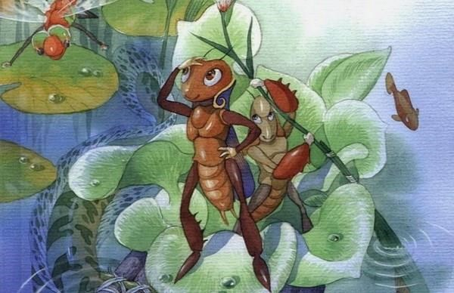
NGỮ VĂN 6
Văn bản 1: BÀI HỌC ĐƯỜNG ĐỜI ĐẦU TIÊN (Trích Dế Mèn phiêu lưu kí,Tô Hoài)
Hình thành kiến thức
b. Đọc- kể tóm tắt
* Các sự việc chính:
Hình dáng
Kể về bài học đường đời đầu tiên của Dế Mèn.
Dế Mèn coi thường Dế Choắt. Dế Mèn trêu chị Cốc dẫn đến cái chết của Dế Choắt.
Hành động
Cử chỉ
Miêu tả Dế Mèn

Slide 15
NGỮ VĂN 6
Văn bản 1: BÀI HỌC ĐƯỜNG ĐỜI ĐẦU TIÊN (Trích Dế Mèn phiêu lưu kí,Tô Hoài)
Hình thành kiến thức
b. Đọc- kể tóm tắt
*Tóm tắt:
Dế Mèn là chàng dế thanh niên cường tráng biết ăn uống điều độ và làm việc có chừng mực. Tuy nhiên cậu lại có tính tình kiêu căng, tự phụ luôn nghĩ mình “là tay ghê gớm, có thể sắp đứng đầu thiên hạ”. Bởi thế mà Dế Mèn không chịu giúp đỡ Dế Choắt - người hàng xóm trạc tuổi Dế Mèn với vẻ ngoài “ốm yếu, gầy gò như gã nghiện thuốc phiện”. Dế Mèn vì thiếu suy nghĩ, lại thêm tính xốc nổi đã bày trò nghịch dại trêu chị Cốc khiến Dế Choắt chết oan. Trước khi chết, Dế Choắt tha lỗi và khuyên Dế Mèn bỏ thói hung hăng, bậy bạ. Dế Mèn sau khi chôn cất Dế Choắt vô cùng ân hận và suy nghĩ về bài học đường đời đầu tiên.

Slide 16
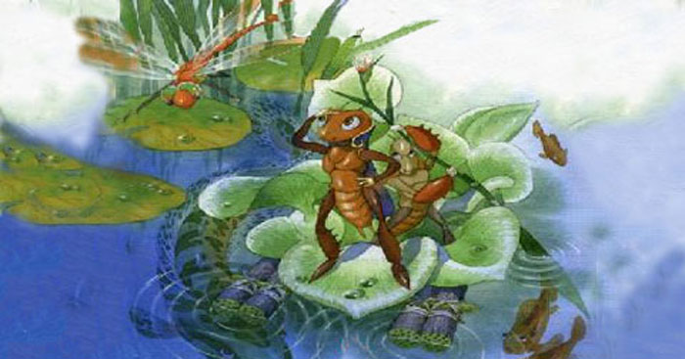
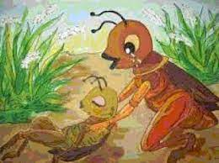
NGỮ VĂN 6
Văn bản 1: BÀI HỌC ĐƯỜNG ĐỜI ĐẦU TIÊN (Trích Dế Mèn phiêu lưu kí,Tô Hoài)
Hình thành kiến thức
c. Bố cục: 2 phần
Phần 1: từ đầu đến “Tôi càng tưởng tôi là tay ghê gớm, có thể sắp đứng đầu thiên hạ rồi”: Miêu tả hình dáng, tính cách của Dế Mèn.
Phần 2: Đoạn còn lại: Diễn biến câu chuyện về bài học đường đời đầu tiên của Dế Mèn.

Slide 17
NGỮ VĂN 6
Văn bản 1: BÀI HỌC ĐƯỜNG ĐỜI ĐẦU TIÊN (Trích Dế Mèn phiêu lưu kí,Tô Hoài)
Hình thành kiến thức
III. Đọc hiểu văn bản
1. Bức chân dung tự họa của Dế Mèn
HOẠT ĐỘNG NHÓM
BÀN 1 – NHÓM 1
BÀN 7 – NHÓM 7
BÀN 2 – NHÓM 2
BÀN 8 – NHÓM 8
……..
……..
Hoàn thành phiếu học tập số 2

Slide 18
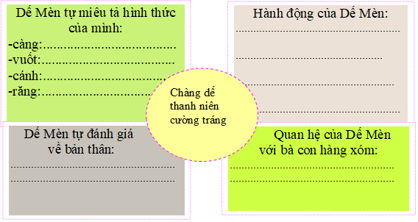
PHIẾU HỌC TẬP SỐ 02
Nhiệm vụ: Đọc phần (1) văn bản Bài học đường đời đầu tiên (từ đầu đến có thể sắp đứng đầu thiên hạ rồi) và thực hiện các yêu cầu sau:
1. Hoàn thành sơ đồ sau bằng cách điền từ, cụm từ phù hợp vào chỗ trống:
Dế Mèn tự miêu tả hình thức của mình:
2. Từ đó, em rút ra đặc điểm của nhân vật Dế Mèn:
.....................................................................................................................................................................................................................................................................................................................................................................................................................

Slide 19
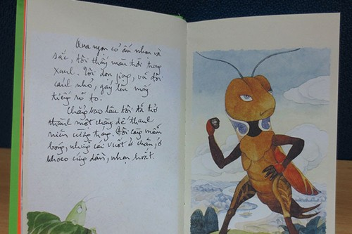
NGỮ VĂN 6
Văn bản 1: BÀI HỌC ĐƯỜNG ĐỜI ĐẦU TIÊN (Trích Dế Mèn phiêu lưu kí,Tô Hoài)
Hình thành kiến thức
III. Đọc hiểu văn bản
1. Bức chân dung tự họa của Dế Mèn
Râu dài uốn cong
Vuốt cứng, nhọn hoắt
Răng đen nhánh
Hùng dũng
Cánh dài kín tận đuôi
Đôi càng mẫm bóng
Ngoại hình Dế Mèn

Slide 20
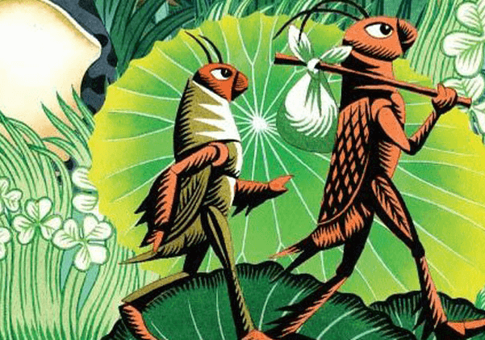
NGỮ VĂN 6
Văn bản 1: BÀI HỌC ĐƯỜNG ĐỜI ĐẦU TIÊN (Trích Dế Mèn phiêu lưu kí,Tô Hoài)
Hình thành kiến thức
III. Đọc hiểu văn bản
1. Bức chân dung tự họa của Dế Mèn
Hành động của Dế Mèn:
Nhai ngoàm ngoạm.
Co cẳng lên, đạp phanh phách vào các ngọn cỏ;
Đi đứng oai vệ;

Slide 21
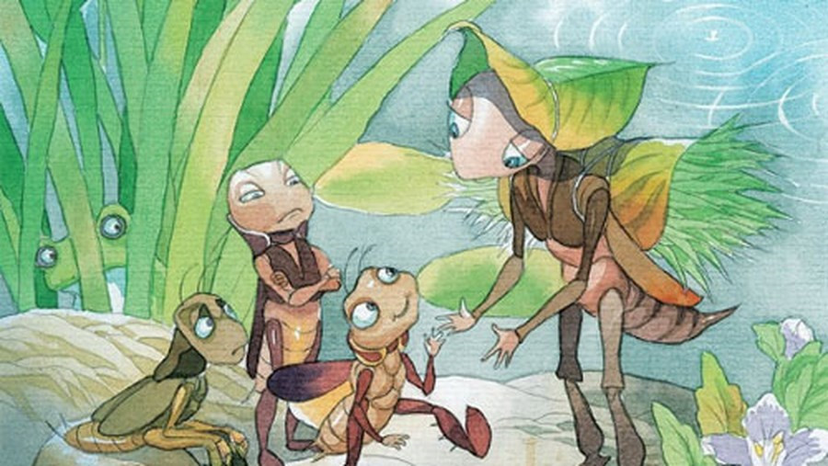
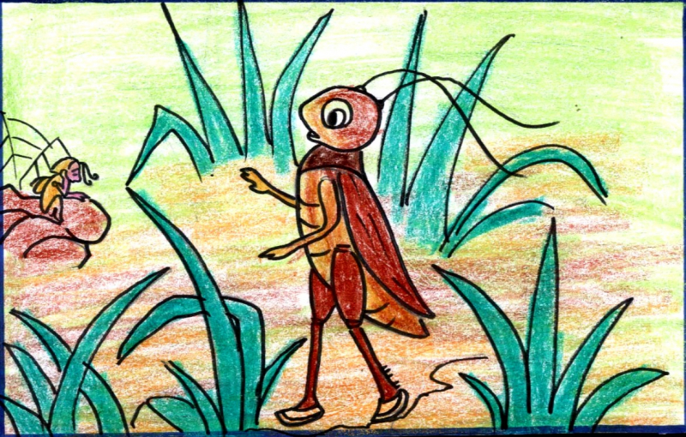
NGỮ VĂN 6
Văn bản 1: BÀI HỌC ĐƯỜNG ĐỜI ĐẦU TIÊN (Trích Dế Mèn phiêu lưu kí,Tô Hoài)
Hình thành kiến thức
III. Đọc hiểu văn bản
1. Bức chân dung tự họa của Dế Mèn
Ngôn ngữ của Dế Mèn: gọi Dế Choắt là “chú mày” với giọng điệu khinh khỉnh..
Tâm trạng của Dế Mèn: hãnh hiện, tự hào cho là mình đẹp, cường tráng và giỏi.

Slide 22

NGỮ VĂN 6
Văn bản 1: BÀI HỌC ĐƯỜNG ĐỜI ĐẦU TIÊN (Trích Dế Mèn phiêu lưu kí,Tô Hoài)
Hình thành kiến thức
III. Đọc hiểu văn bản
1. Bức chân dung tự họa của Dế Mèn
Nhận xét
Ưu điểm
Trẻ trung, yêu đời, tự tin, đầy sức sống.
Nhược điểm
Kiêu căng, tự phụ, hống hách, cậy sức bắt nạt kẻ yếu.

Slide 23
NGỮ VĂN 6
Văn bản 1: BÀI HỌC ĐƯỜNG ĐỜI ĐẦU TIÊN (Trích Dế Mèn phiêu lưu kí,Tô Hoài)
Hình thành kiến thức
III. Đọc hiểu văn bản
1. Bức chân dung tự họa của Dế Mèn
=> Nghệ thuật:
Kể chuyện kết hợp miêu tả;
So sánh, tính từ gợi hình gợi tả (mẫm bóng, nhọn hoắt, bóng mỡ, đen nhánh ...)
Từ ngữ chính xác, sắc cạnh với nhiều động từ (đạp, nhai...)
Giọng văn sôi nổi.

Slide 24
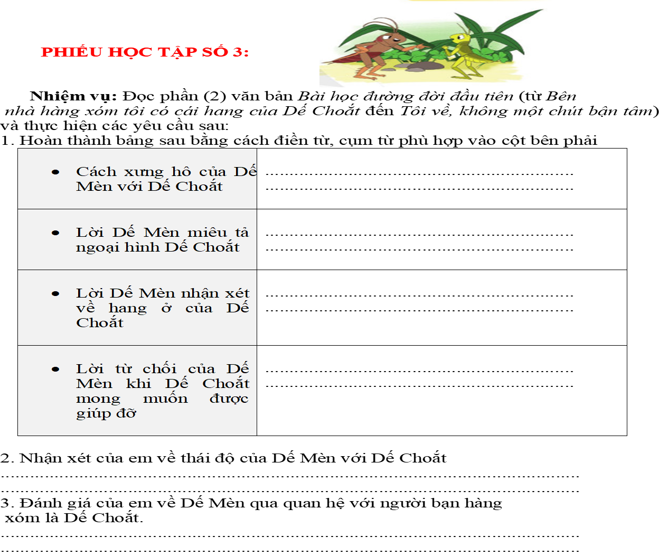

NGỮ VĂN 6
Văn bản 1: BÀI HỌC ĐƯỜNG ĐỜI ĐẦU TIÊN (Trích Dế Mèn phiêu lưu kí,Tô Hoài)
Hình thành kiến thức
2. Diễn biến câu chuyện Dế Mèn
trêu chị Cốc dẫn đến cái chết thương
tâm của Dế Choắt
Dế Choắt trong cái nhìn
của Dế Mèn:

Slide 25
NGỮ VĂN 6
Văn bản 1: BÀI HỌC ĐƯỜNG ĐỜI ĐẦU TIÊN (Trích Dế Mèn phiêu lưu kí,Tô Hoài)
Hình thành kiến thức
2. Diễn biến câu chuyện Dế Mèn trêu chị Cốc dẫn đến cái chết thương
tâm của Dế Choắt
Dế Choắt trong cái nhìn của Dế Mèn:
- Cái tên cũng do Dế Mèn đặt (giễu cợt).
- Cách xưng hô: “chú mày”- “ta”.
- Ngoại hình:
+ Như gã nghiện thuốc phiện.
+ Cánh ngắn ngủn, râu một mẩu, mặt mũi ngẩn ngơ.
+ Hôi như cú mèo.

Slide 26
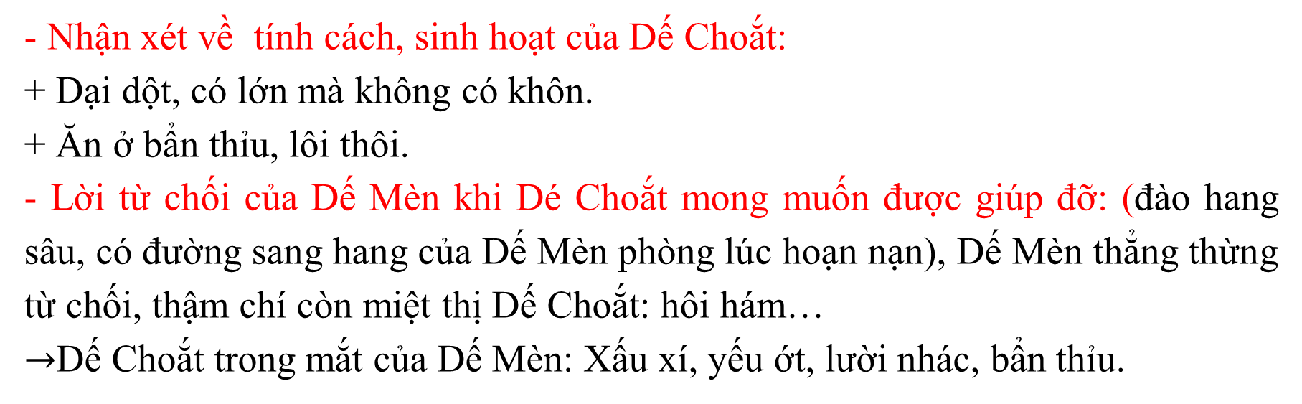
NGỮ VĂN 6
Văn bản 1: BÀI HỌC ĐƯỜNG ĐỜI ĐẦU TIÊN (Trích Dế Mèn phiêu lưu kí,Tô Hoài)
Hình thành kiến thức
2. Diễn biến câu chuyện Dế Mèn trêu chị Cốc dẫn đến cái chết thương
tâm của Dế Choắt
Dế Choắt trong cái nhìn của Dế Mèn:
- Nhận xét về tính cách, sinh hoạt của Dế Choắt:
+ Dại dột, có lớn mà không có khôn.
+ Ăn ở bẩn thỉu, lôi thôi.
- Lời từ chối của Dế Mèn khi Dé Choắt mong muốn được giúp đỡ: (đào hang sâu, có đường sang hang của Dế Mèn phòng lúc hoạn nạn), Dế Mèn thẳng thừng từ chối, thậm chí còn miệt thị Dế Choắt: hôi hám…
$→$Dế Choắt trong mắt của Dế Mèn: Xấu xí, yếu ớt, lười nhác, bẩn thỉu.

Slide 27
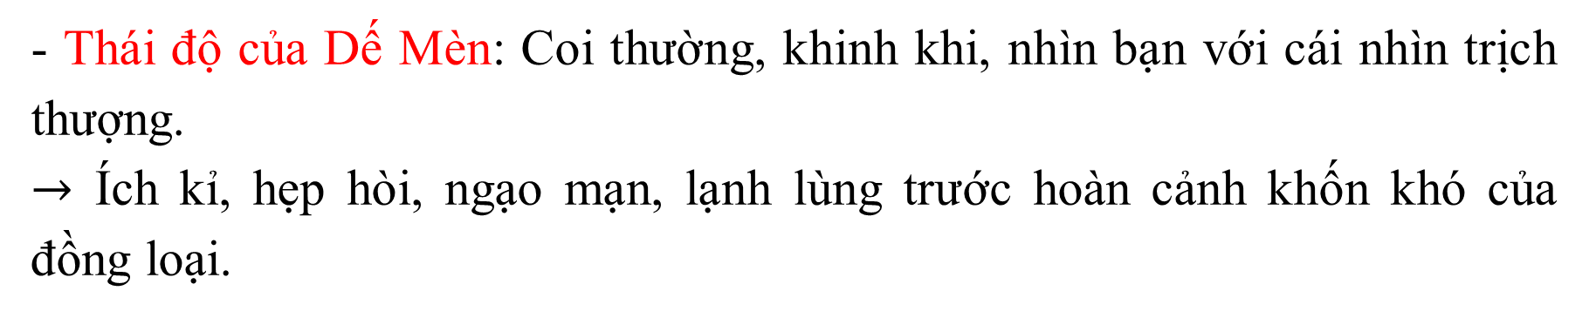
NGỮ VĂN 6
Văn bản 1: BÀI HỌC ĐƯỜNG ĐỜI ĐẦU TIÊN (Trích Dế Mèn phiêu lưu kí,Tô Hoài)
Hình thành kiến thức
2. Diễn biến câu chuyện Dế Mèn trêu chị Cốc dẫn đến cái chết thương
tâm của Dế Choắt
Dế Choắt trong cái nhìn của Dế Mèn:
- Thái độ của Dế Mèn: Coi thường, khinh khi, nhìn bạn với cái nhìn trịch thượng.
$→$ Ích kỉ, hẹp hòi, ngạo mạn, lạnh lùng trước hoàn cảnh khốn khó của đồng loại.

Slide 28
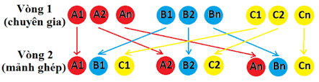
NGỮ VĂN 6
Văn bản 1: BÀI HỌC ĐƯỜNG ĐỜI ĐẦU TIÊN (Trích Dế Mèn phiêu lưu kí,Tô Hoài)
Hình thành kiến thức
b) Sự việc Dế Mèn trêu chị Cốc dẫn đến cái chết của Dế Choắt:
HOẠT ĐỘNG NHÓM
HOÀN THÀNH PHIẾU HỌC TẬP 04
Nhóm 1: Nêu lời nói, hành động của Dế Mèn trong việc trêu chị Cốc.
Nhóm 2: Chỉ ra sự thay đổi thái độ (hoặc cảm xúc, suy nghĩ) của Dế Mèn.
Nhóm 3: Nêu hậu quả của việc làm.

Slide 29
PHIẾU HỌC TẬP SỐ 04:
Nhiệm vụ: Đọc phần (2) văn bản Bài học đường đời đầu tiên (từ Một buổi chiều, tôi ra đứng cửa hang như mọi khi đến hết) và thực hiện các yêu cầu sau:
Dế Mèn | Trước khi trêu chị Cốc | Khi trêu chị Cốc | Sau khi trêu chị Cốc | Khi Dế Choắt tắt thở | Hậu quả
Hành động |  |  |  |  | -Với Dế Choắt: ………………… -Với Dế Mèn: …………………
Thái độ | .

Slide 30

NGỮ VĂN 6
Văn bản 1: BÀI HỌC ĐƯỜNG ĐỜI ĐẦU TIÊN (Trích Dế Mèn phiêu lưu kí,Tô Hoài)
Hình thành kiến thức
b) Sự việc Dế Mèn trêu chị Cốc dẫn đến cái chết của Dế Choắt:
Lúc đầu thì huênh hoang trước Dế Choắt.
Hèn nhát, tham sống sợ chết, bỏ mặc bạn bè, không dám nhận lỗi.
Diễn biến hành động và tâm lí của Dế Mèn:
Hát véo von, xấc xược… với chị Cốc
Sau đó chui tọt vào hang vắt chân chữ ngũ, nằm khểnh yên trí... đắc ý.
Khi Dế choắt bị Cốc mổ thì nằm im thin thít, khi Cốc bay đi rồi mới dám mon men bò ra khỏi hang.

Slide 31
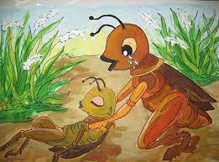
NGỮ VĂN 6
Văn bản 1: BÀI HỌC ĐƯỜNG ĐỜI ĐẦU TIÊN (Trích Dế Mèn phiêu lưu kí,Tô Hoài)
Hình thành kiến thức
b) Sự việc Dế Mèn trêu chị Cốc dẫn đến cái chết của Dế Choắt:
→ Hành động Dế Mèn trêu chị Cốc không dũng cảm mà là sự liều lĩnh, ngông cuồng thiếu suy nghĩ: vì nó sẽ gây ra hậu quả nghiêm trọng cho người khác. Hơn nữa, Dế Mèn còn bỏ mặc bạn bẻ trong cơn nguy hiểm, điều đó cho thấy sự hèn nhát, không dám nhận lỗi của Dế Mèn.
+ Sau khi Dế Choắt chết: Nâng đầu Dế Choắt vừa thương, vừa ăn năn hối hận; Chôn xác Dế Choắt vào bụi cỏ um tùm => ân hận, hối lỗi.

Slide 32
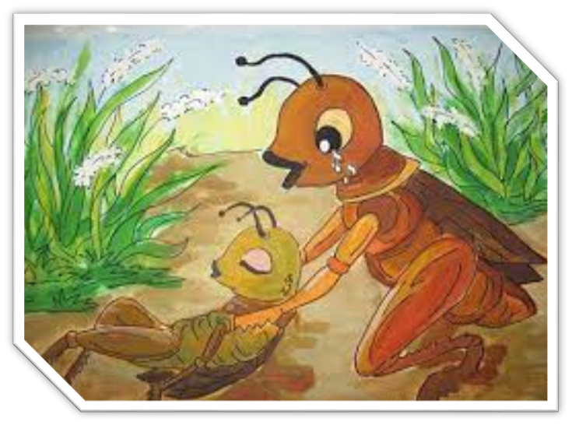
NGỮ VĂN 6
Văn bản 1: BÀI HỌC ĐƯỜNG ĐỜI ĐẦU TIÊN (Trích Dế Mèn phiêu lưu kí,Tô Hoài)
Hình thành kiến thức
b) Sự việc Dế Mèn trêu chị Cốc dẫn đến cái chết của Dế Choắt:
- Hậu quả:
+ Gây ra cái chết thảm thương cho Dế Choắt (Kẻ phải trực tiếp chịu hậu quả của trò đùa này là Dế Choắt).
+ Với Dế Mèn:
++ Mất bạn láng giềng.
++ Bị Dế Choắt dạy cho bài học nhớ đời.
++ Suốt đời phải ân hận vì lỗi lầm của mình gây ra.

Slide 33
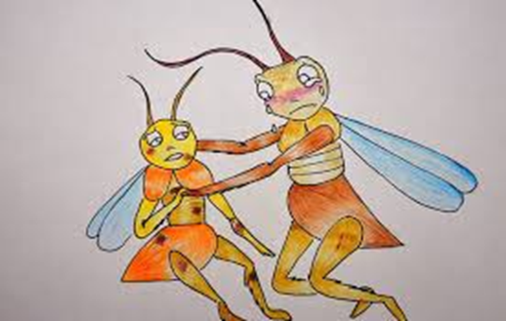
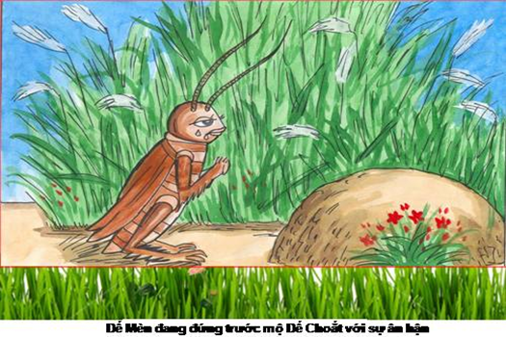
NGỮ VĂN 6
Văn bản 1: BÀI HỌC ĐƯỜNG ĐỜI ĐẦU TIÊN (Trích Dế Mèn phiêu lưu kí,Tô Hoài)
Hình thành kiến thức
b) Sự việc Dế Mèn trêu chị Cốc dẫn đến cái chết của Dế Choắt:
Tâm trạng của Dế Mèn sau khi Dế Choắt chết:
Dế Mèn thể hiện ân hận, hối lỗi.
Chôn xác Dế Choắt vào bụi cỏ um tùm.
Nâng đầu Dế Choắt vừa thương, vừa ăn năn hối hận.

Slide 34
NGỮ VĂN 6
Văn bản 1: BÀI HỌC ĐƯỜNG ĐỜI ĐẦU TIÊN (Trích Dế Mèn phiêu lưu kí,Tô Hoài)
Hình thành kiến thức
b) Sự việc Dế Mèn trêu chị Cốc dẫn đến cái chết của Dế Choắt:
➔ Nhận xét:
- Sự thay đổi tâm trạng của Dế Mèn bất ngờ song hợp lý bởi cái chết của Dế Choắt đã tác động mạnh mẽ tới suy nghĩ của Dế Mèn, vì Dế Mèn sốc nổi song không ác ý. Ở đây có sự biến đổi tâm lý: từ thái độ kiêu ngạo, hống hách sang ăn năn, hối hận.
- Nghệ thuật:
+ Nghệ thuật miêu tả tâm lí nhân vật sinh động, hợp lí.
+ Việc tác giả sử dụng ngôi kể thứ nhất, cho Dế Mèn tự kể lại câu chuyện của mình đã khiến câu chuyện trở nên chân thực, khách quan, nhân vật có thể bộc lộ rõ nhất tâm trạng, cảm xúc của mình khi trải qua.

Slide 35
NGỮ VĂN 6
Văn bản 1: BÀI HỌC ĐƯỜNG ĐỜI ĐẦU TIÊN (Trích Dế Mèn phiêu lưu kí,Tô Hoài)
Hình thành kiến thức
b) Sự việc Dế Mèn trêu chị Cốc dẫn đến cái chết của Dế Choắt:
+ Theo em, Dế Mèn đã rút ra được bài học gì từ trải nghiệm đáng nhớ vừa qua?
+ Từ bài học của Mèn, theo em, tính cách của một người có thể thay đổi không? Con người có thể học hỏi như thế nào từ những sai lầm của bản thân?
Không nên kiêu căng, coi thường người khác.
Bài học đường đời đầu tiên mà Dế Mèn
rút ra được sau cái chết của Dế Choắt
Không nên xốc nổi để rồi hành động điên rồ, gây ra hậu quả khôn lường, để rồi phải ân hận suốt đời.

Slide 36
NGỮ VĂN 6
Văn bản 1: BÀI HỌC ĐƯỜNG ĐỜI ĐẦU TIÊN (Trích Dế Mèn phiêu lưu kí,Tô Hoài)
Hình thành kiến thức
1. Nghệ thuật
2. Nội dung
IV. Tổng kết
Kể chuyện kết hợp với miêu tả.
Vẻ đẹp cường tráng của Dế Mèn. Dế Mèn kiêu căng, xốc nổi gây ra cái chết của Dế Choắt. Dế Mèn hối hận và rút ra bài học cho mình.
+ Chỉ ra những đặc sắc về nội dung và nghệ thuật của văn bản?
+ Từ đó em rút ra để đọc hiểu một văn bản truyện đồng thoại, chúng ta cần lưu ý điều gì?
Xây dựng hình tượng nhân vật Dế Mèn gần gũi với trẻ thơ, miêu tả loài vật chính xác, sinh động.
Các phép tu từ .
Bài học về lối sống thân ái, chan hòa; yêu thương giúp đỡ bạn bè; cách ứng xử lễ độ, khiêm nhường; sự tự chủ; ăn năn hối lỗi trước cử chỉ sai lầm...
Lựa chọn ngôi kể, lời văn giàu hình ảnh, cảm xúc.
Văn bản mang đặc điểm truyện đồng thoại.

Slide 37
NGỮ VĂN 6
Văn bản 1: BÀI HỌC ĐƯỜNG ĐỜI ĐẦU TIÊN (Trích Dế Mèn phiêu lưu kí,Tô Hoài)
Hình thành kiến thức
IV. Tổng kết
3. Cách đọc hiểu văn bản truyện đồng thoại
Xác định những sự việc được kể, đâu là sự việc chính.
Nhận biết được loài vật được tác giả nhân hoá trong truyện.
Chỉ ra những đặc điểm của nhân vật trong truyện vừa có đặc điểm của loài vật, vừa có tính cách như con người.
Rút ra được bài học cho bản thân.

Slide 38



NGỮ VĂN 6
Văn bản 1: BÀI HỌC ĐƯỜNG ĐỜI ĐẦU TIÊN (Trích Dế Mèn phiêu lưu kí,Tô Hoài)
Luyện tập
Tìm ví dụ về truyện đồng thoại và chỉ ra các yếu tố của truyện đồng thoại trong ví dụ đó.

Slide 39


NGỮ VĂN 6
Văn bản 1: BÀI HỌC ĐƯỜNG ĐỜI ĐẦU TIÊN (Trích Dế Mèn phiêu lưu kí,Tô Hoài)
Luyện tập

Slide 40
- Đáp án D

Slide 41
Luật chơi:
- Mỗi HS sẽ được phát 4 tờ giấy nhớ (loại nhỏ) với 4 màu sắc khác nhau: xanh - vàng - hồng – trắng (tương với với 4 đáp án của mỗi câu hỏi theo quy định).
- HS cả lớp sẽ đứng tại chỗ để cùng tham gia trò chơi.
- GV lần lượt đọc các câu hỏi. Sau khi GV đọc xong câu hỏi, HS có 15 s để giơ tờ giấy nhớ tương ứng đáp án
- HS nào trả lời sai câu hỏi sẽ tự động ngồi xuống, không được tham gia trả lời câu hỏi tiếp theo.
- Hết 8 câu hỏi, (những) HS nào còn đứng (trả lời được hết 8 câu hỏi) sẽ giành được phần thưởng.

Slide 42






Rung
Chuông Vàng

Slide 43


01
Câu 1: Đoạn trích Bài học đường đời đầu tiên
được trích từ tác phẩm nào?
Dế Mèn phiêu lưu kí.
Đất rừng phương Nam.
Dế Mèn phiêu lưu kí.
15
14
13
12
11
10
9
8
7
6
5
4
3
2
1
0
Thầy thuốc giỏi cốt
nhất ở tấm lòng.
Những năm tháng cuộc đời.

Slide 44
02
Câu 2: Đoạn trích nằm ở phần nào của tác phẩm?
Chương I
Chương III
Chương I
15
14
13
12
11
10
9
8
7
6
5
4
3
2
1
0
Chương VI
Chương X

Slide 45
03
Câu 3: Hai nhân vật chính trong
đoạn trích trên là ai?
Mẹ Dế Mèn và Dế Mèn.
Chị Cốc và Dế Choắt.
15
14
13
12
11
10
9
8
7
6
5
4
3
2
1
0
Dế Mèn và Dế Choắt.
Dế Mèn và chị Cốc.
Dế Mèn và Dế Choắt.

Slide 46
04
Câu 4: Phương thức biểu đạt
chính của đoạn trích là
Tự sự
Biểu cảm
Tự sự
15
14
13
12
11
10
9
8
7
6
5
4
3
2
1
0
Miêu tả
Nghị luận

Slide 47
05
Câu 5: Đoạn trích Bài học đường đời
đầu tiên được kể lại theo lời
Dế Mèn.
Chị Cốc.
Dế Mèn.
15
14
13
12
11
10
9
8
7
6
5
4
3
2
1
0
Dế Choắt.
Tác giả.

Slide 48
06
Câu 6: Tác giả đã khắc họa vẻ ngoài của
Dế Mèn như thế nào?
Khỏe mạnh, cường tráng
và đẹp đẽ.
Ốm yếu, gầy gò
và xanh xao.
Khỏe mạnh, cường tráng
và đẹp đẽ.
15
14
13
12
11
10
9
8
7
6
5
4
3
2
1
0
Mập mạp, xấu xí
và thô kệch.
Thân hình bình thường
như bao con dế khác.

Slide 49
07
Câu 7: Tính cách của Dế Mèn trong đoạn trích Bài học đường đời đầu tiên như thế nào?
Hiền lành, tốt bụng và
thích giúp đỡ người khác.
Khiêm tốn, đối xử hòa nhã với
tất cả các con vật chung quanh,
15
14
13
12
11
10
9
8
7
6
5
4
3
2
1
0
Hung hăng, kiêu ngạo,
xem thường các con vật khác.
Hiền lành và ngại va
chạm với mọi người.
Hung hăng, kiêu ngạo,
xem thường các con vật khác.

Slide 50
08
Câu 8: Bài học đường đời đầu tiên mà Dế Mèn rút ra được qua cái chết của Dế Choắt là gì?
Không nên trêu ghẹo những con
vật khác, nhất là họ hàng nhà Cốc.
Nếu có ai nhờ mình giúp đỡ thì phải nhiệt tâm thực hiện, nếu không có ngày mình cần thì sẽ không có ai giúp đỡ.
15
14
13
12
11
10
9
8
7
6
5
4
3
2
1
0
Ở đời mà có thói hung hăng bậy bạ,
có óc mà không biết nghĩ, sớm muộn
rồi cũng mang vạ vào thân.
Cả A,B,C
Cả A,B,C

Slide 51
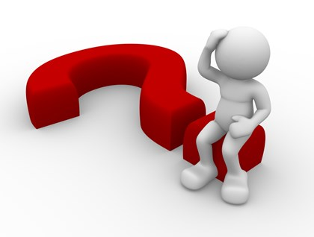
VẬN DỤNG
Thảo luận nhóm
Hiện nay, trong cuộc sống, đặc biệt là trong lớp học vẫn còn hiện tượng " Dế Mèn". Giả sử em gặp những hiện tượng này, em sẽ nói với bạn như thế nào? Em rút ra được bài học ứng xử như thế nào cho bản thân qua câu chuyện Dế Mèn?

Slide 52

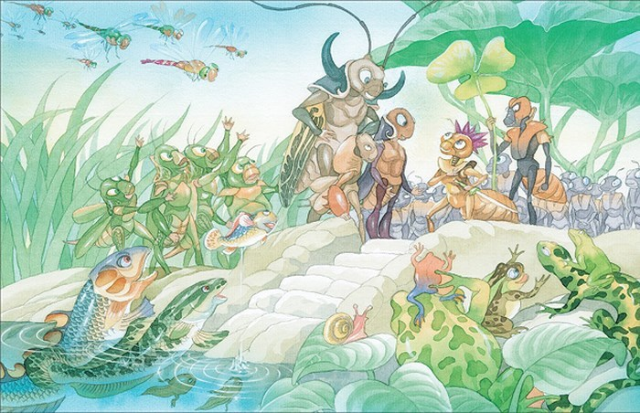
VẬN DỤNG
Gợi ý
Qua câu chuyện của Dế Mèn khiến em hiểu vì Dế Mèn mới lớn, sống trong một thế giới nhỏ bé, quanh quẩn gồm những người hiền lành nên đã lầm tưởng sự ngông cuồng là tài ba của mình, có thái độ kiêu căng, tự phụ. Đây cũng là những lỗi lầm dễ mắc phải ở những người tuổi mới lớn.
Thái độ cần có trước những lỗi lầm: chúng ta phải biết nhận ra và sửa chữa những sai lầm mà mình mắc phải, phải tự trọng, biết nghiêm khắc trước những thiếu xót của mình.

